Slide 1
Студентки Коноваловой Анны Андреевны, гр.: ИС-49 Организация: ООО «Развитие» Руководитель практики: Катыгин Максим Владиславович
Государственное бюджетное профессиональное общеобразовательное учреждение «Кунгурский сельскохозяйственный колледж»
ОТЧЕТ
по производственной технологической практике
ПМ.06 СОПРОВОЖДЕНИЕ ИНФОРМАЦИОННЫХ СИСТЕМ
ПМ.07 СОАДМИНИСТИРОВАНИЕ БАЗ ДАННЫХ И СЕРВЕРОВ
09.02.07 «Информационные системы и программирование»
2023 г

Slide 2
Цель практики – сформировать общие и профессиональные компетенции, приобрести практический опыт по основным видам профессиональной деятельности.
Задачи практики:
Анализ предметной области;
Разработка базы данных с использованием SQL Server;
Разработка интерфейса приложения в WPF.

Slide 3
Характеристика предприятия
ООО «Развитие» - фирма, которая осуществляет поставки и обслуживание компьютеров и комплектующих организациям г. Кунгура, Кунгурского, Березовского, Ординского, Кишертского, Суксунского, Уинского, Октябрьского и смежных районов.
Фирма «Развитие» находится по адресу г. Кунгур, ул. Пугачёва, 31а.
Режим работы с 8.00 до 19.00. Суббота и воскресенье – с 9.00 до 17.00. В фирме располагаются несколько отделов. На первом этаже расположен магазин, где продаются компьютеры и комплектующие, мониторы, принтеры, сканеры, серверы, расходные материалы и многое другое. На цокольном расположен сервисный центр, который осуществляет техническое обслуживание и ремонт офисной техники, а также заправку картриджей. На втором этаже находится магазин канц. товаров, а также есть отдел внедрения и сопровождения программных продуктов по бухучету и расчету зарплаты таких разработчиков как: 1С, справочно-правовой системы Консультант Плюс, операционные системы Microsoft, система электронной отчетности в контролирующие органы СБИС++.
Общая численность работников 25 человек. В сервисном центре – 10.

Slide 4
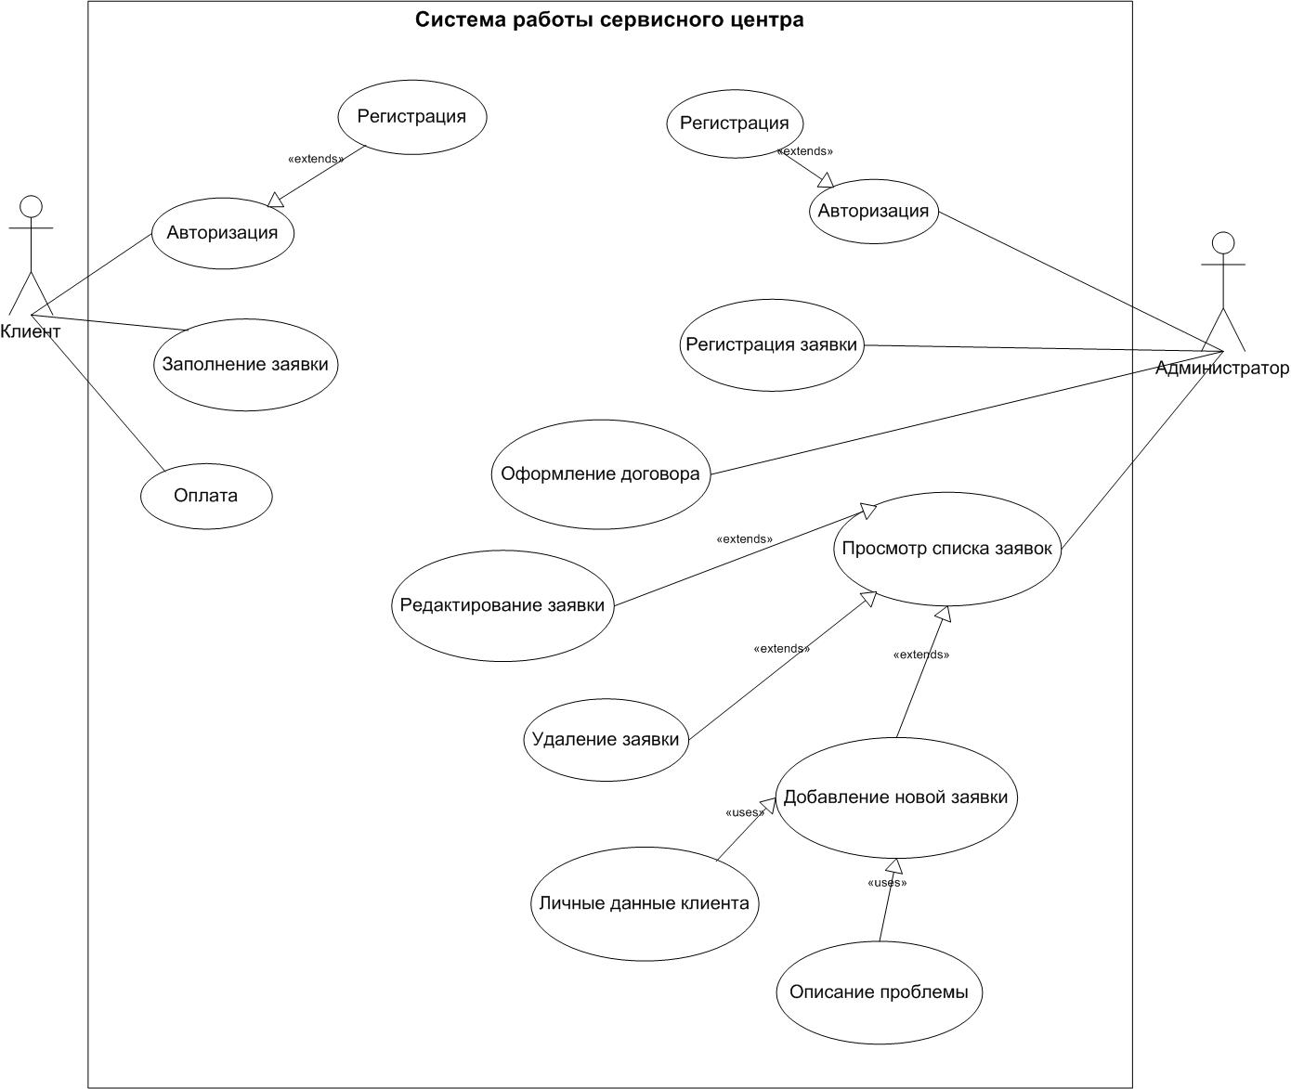
Диаграмма Прецедентов (UseCaseDiagram).

Slide 5
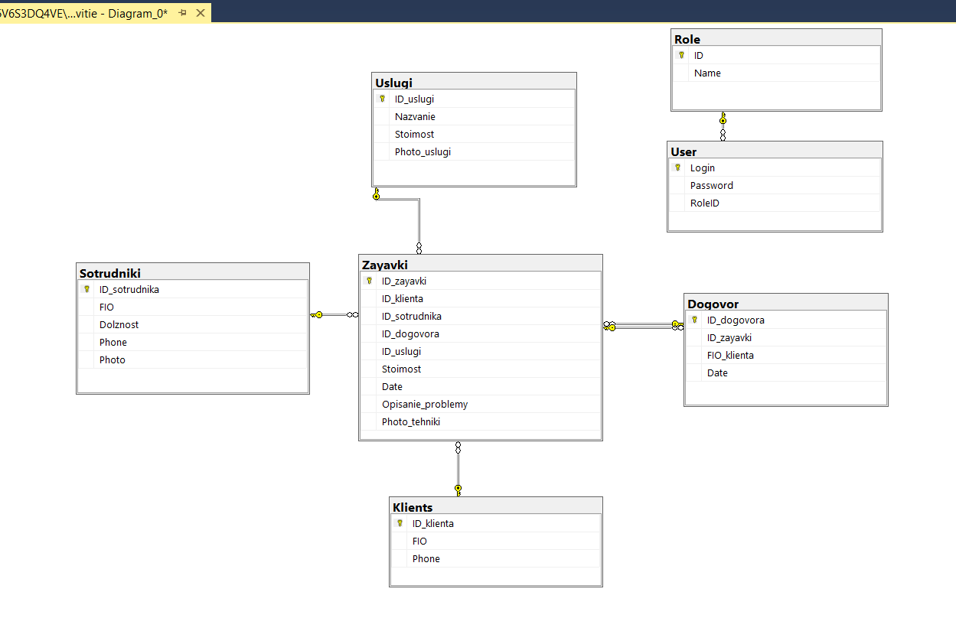
Структура базы данных

Slide 6
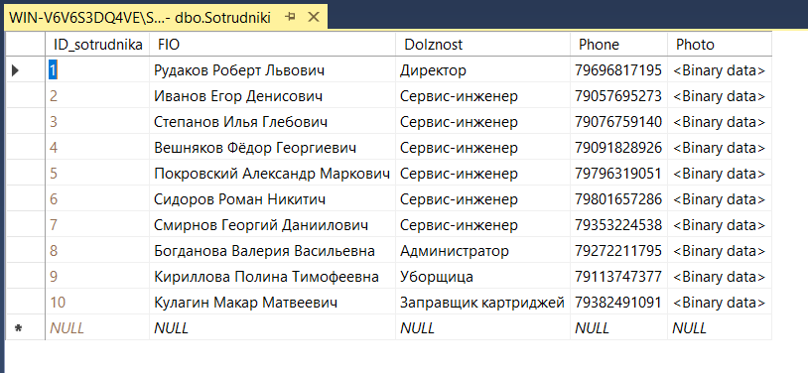
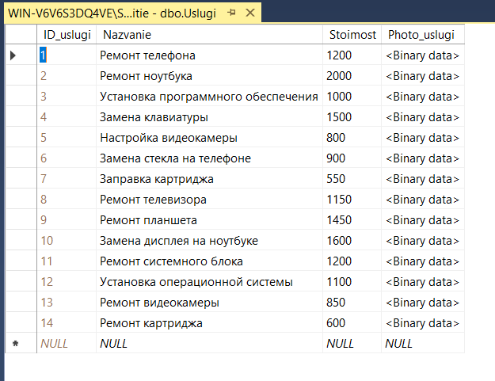
Таблица Сотрудники
Таблица Услуги

Slide 7
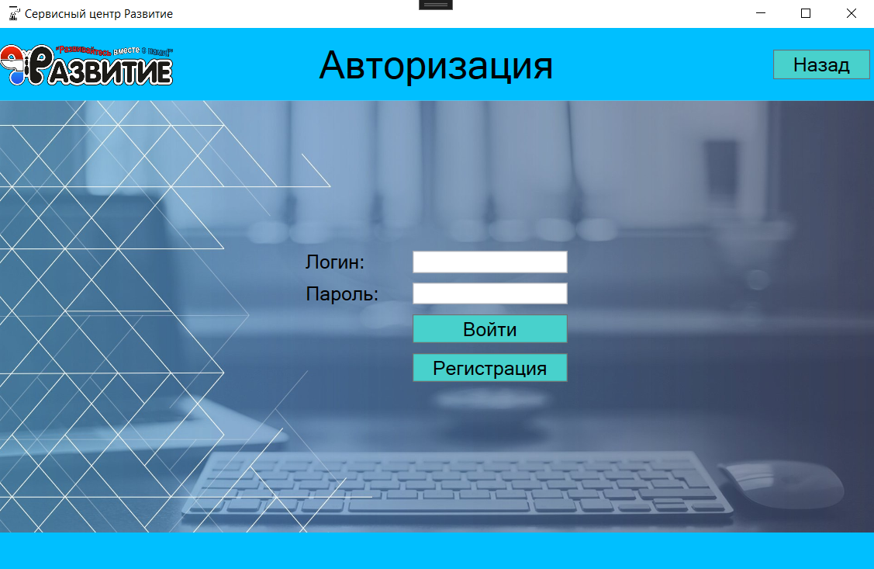
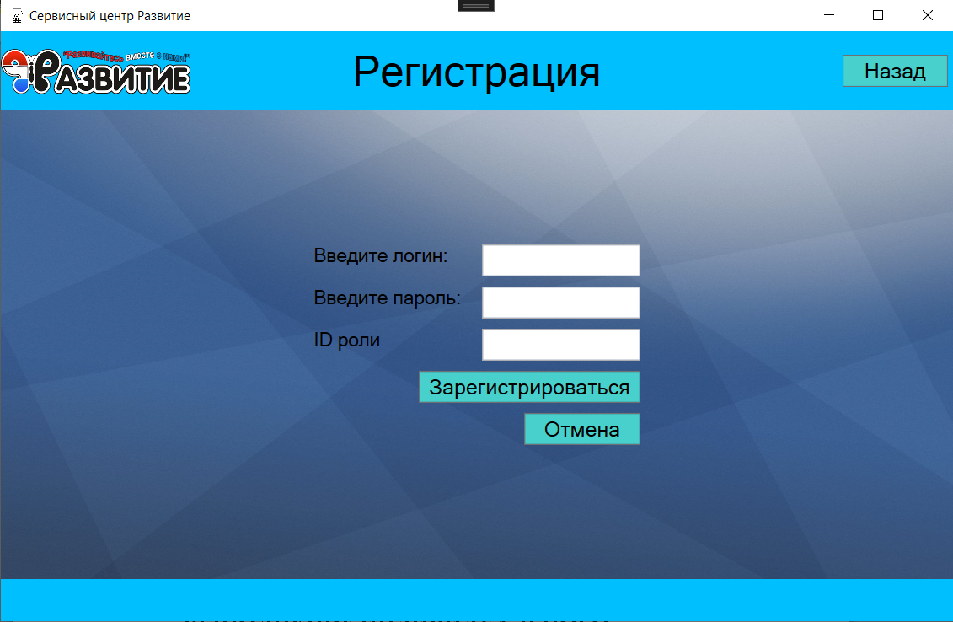
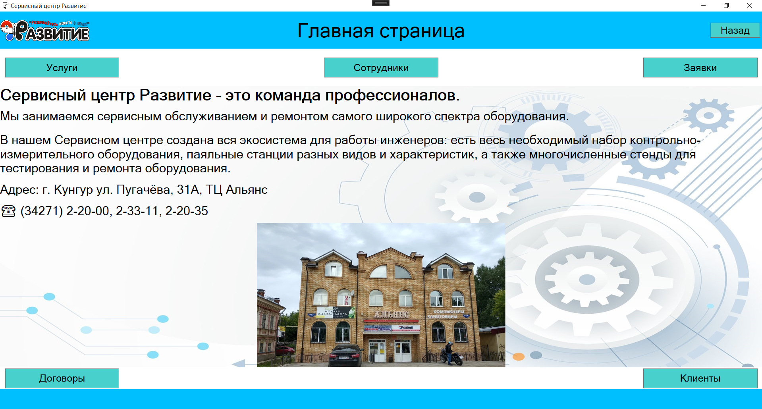
Страница авторизации
Страница регистрации
Главная страница

Slide 8
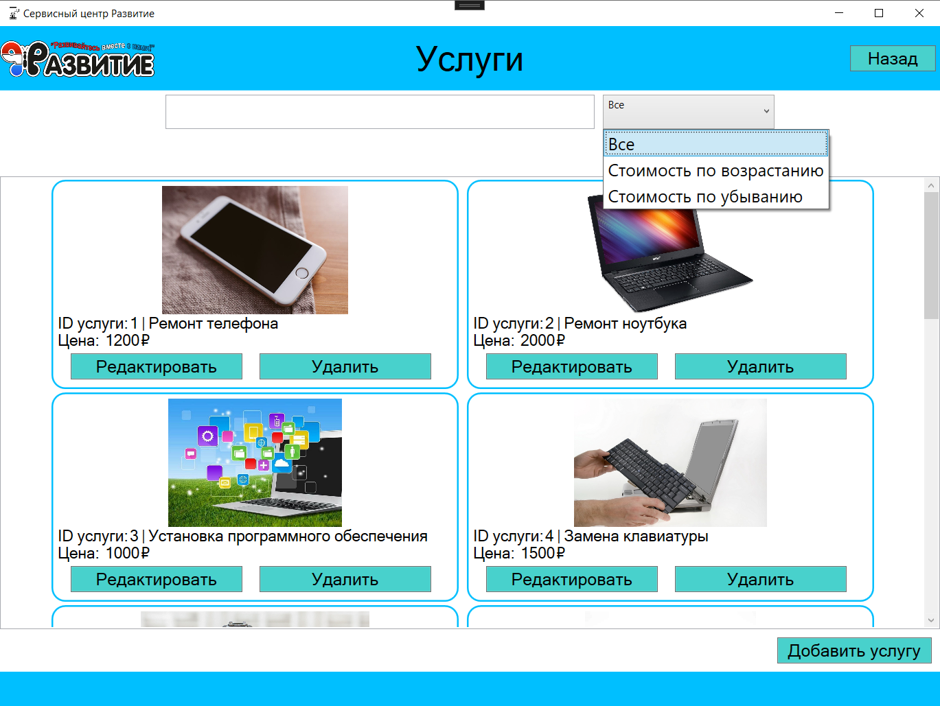
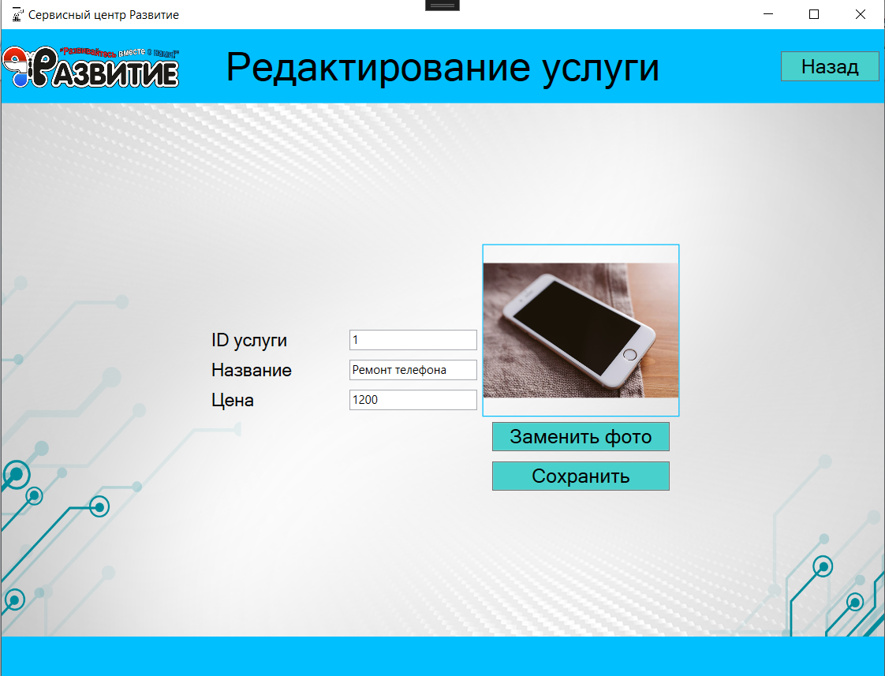
Страница услуги
Страница редактирования услуги

Slide 9
Студентки Коноваловой Анны Андреевны, гр.: ИС-49 Организация: ООО «Развитие» Руководитель практики: Катыгин Максим Владиславович
Государственное бюджетное профессиональное общеобразовательное учреждение «Кунгурский сельскохозяйственный колледж»
ОТЧЕТ
по производственной технологической практике
ПМ.06 СОПРОВОЖДЕНИЕ ИНФОРМАЦИОННЫХ СИСТЕМ
ПМ.07 СОАДМИНИСТИРОВАНИЕ БАЗ ДАННЫХ И СЕРВЕРОВ
09.02.07 «Информационные системы и программирование»
2023 г

